Slide 1
Формирование навыков
ЗОЖ
Ахметшина Венера Нуреевна,
заместитель директора по ВР
МБОУ «Школа №156» Советского района г.Казани

Slide 2
«Забота о здоровье – это важнейший труд воспитателя. От жизнедеятельности, бодрости детей зависит их духовная жизнь, мировоззрение, умственное развитие, прочность знаний, вера в свои силы».
В.А.Сухомлинский

Slide 3
Программа формирования у обучающихся навыков здорового образа жизни «Пятилетка здоровья»
1.Республиканская программа «Образование и здоровье школьников»
2.Конвенция ООН о Правах Ребенка;
3.Конституция Российской Федерации;
4. Закон Российской Федерации «Об образовании»;

Slide 4
Динамика заболеваний учащихся
Характер заболевания | 2010-2011 | 2011-2012 | 2012-2013 | 2013-2014
Кол-во учащихся | 403(100%) | 460(100%) | 459(100%) | 488(100%)
ОРВИ, ОРЗ, грипп | 348(86%) | 363(78%) | 342 (74%) | 320(66%)
Нарушение опорно-двигательного аппарата | 8(1.9%) | 9 (1.9%) | 7 (1.5%) | 2 (0,4%)
Заболевание зрения | 5(1,2%) | 5 (1%) | 3 (0.7%) | 3(0.6%)
Вегетососудистая дистония | 7(1,7%) | 7(1.52%) | 4(0.87%) | 3 (0.6%)
Нарушение желудочно - кишечного тракта | 13 (3.2%) | 27(5.8%) | 20(4.3%) | 16(3.3%)
ЛОР заболевании | 17 (4.2%) | 12 (2.6%) | 11(2.3%) | 10(2%)
Заболевания почек | 8 (1.9%) | 4 (0.8%) | 4 (0.87%) | 2(0.4%)
Заболевание нервной системы | 6(1.4%) | 4(0.9%) | 3(0.7%) | 2(0.4%)
Прочие заболевания | 31(7.7%) | 32 (6.9%) | 16(3.4%) | 11(2.3%)

Slide 5

Состояние здоровья детей
Группа здоровья | 2010-2011 | 2011-2012 | 2012-2013 | 2013-2014
1 группа | 10% | 11% | 17% | 23%
2 группа | 68% | 71% | 75% | 74%
3 группа | 14% | 12% | 5% | 2%
4 группа | 8% | 6% | 3% | 1%

Slide 6
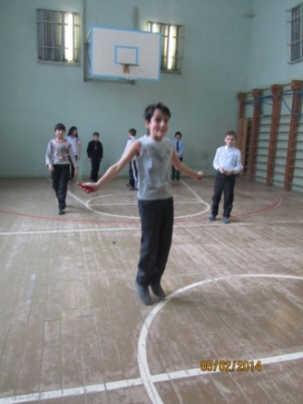
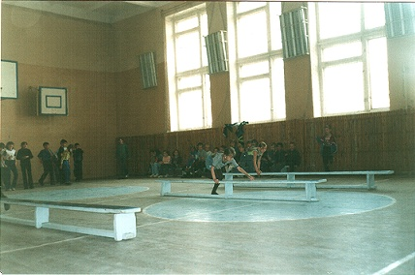
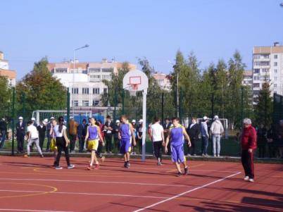
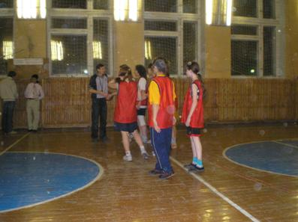
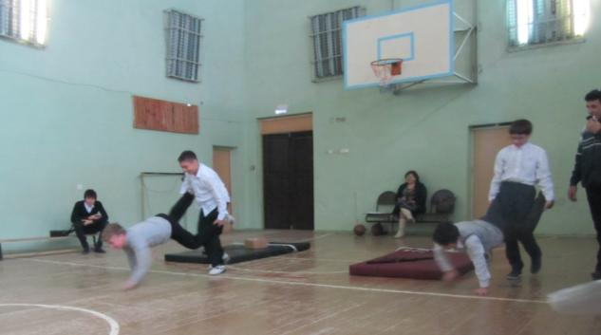
2 спортивных зала площадью 153,3 кв.м и 269,7 кв.м

Slide 7
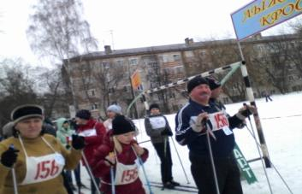
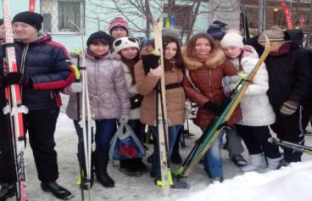
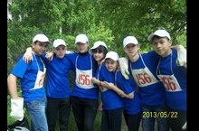
В школе традиционно проводятся общешкольные соревнования по игровым видам спорта, товарищеские встречи с командами других школ Советского района. Спортивные команды успешно представляли нашу школу в соревнованиях республиканского уровня «Лыжня России», «Кросс наций»
Notes:
7
Попробуем проанализировать результаты исследований, проведенные нашими коллегами. Кто проводил исследование? Какие классы называют контрольными? Что мы видим в результате исследований? Какой напрашивается вывод?
(вместо) Исследование специалистов Психологического института РАО показало, что во всех классах, в которых учителя используют технологии Образовательной системы «Школа 2100» и принцип минимакса, наблюдается достоверный и устойчивый эффект развития школьников, высокая мотивированность учеников и комфортные условия их обучения. Это резко контрастирует с ситуацией в традиционных классах.

Slide 8

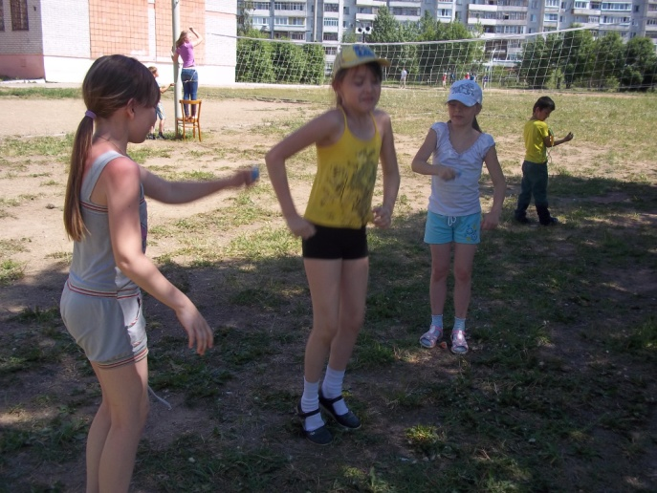
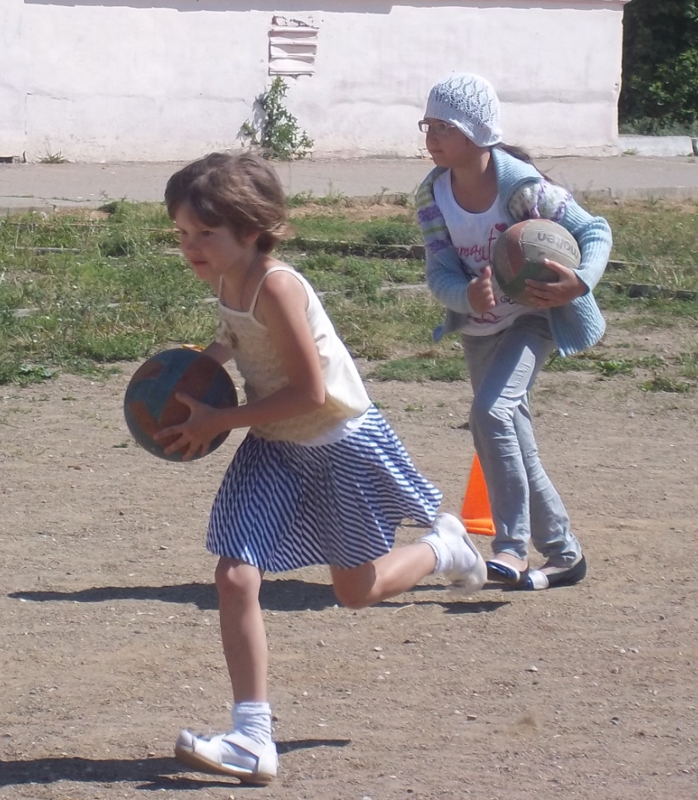
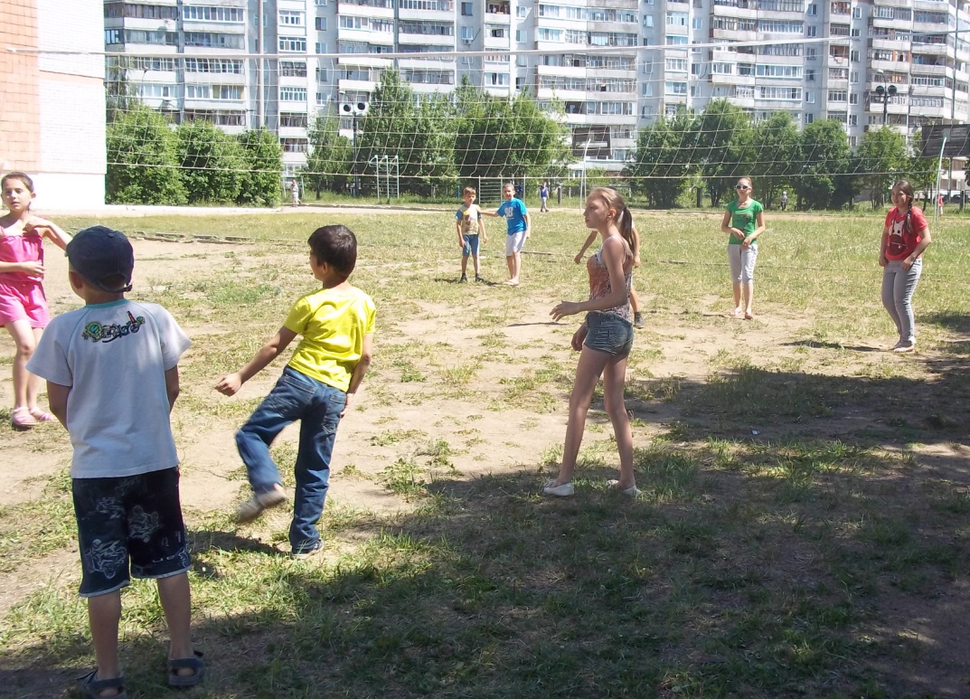
Антинаркотическая акция

Slide 9
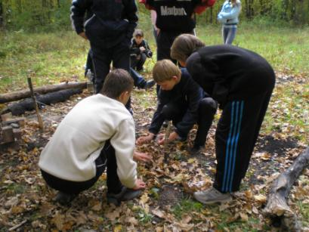
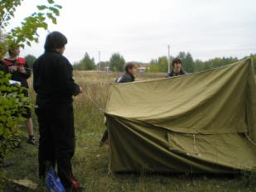
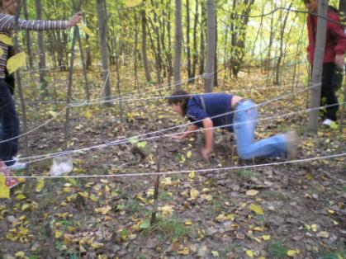
Турслет

Slide 10
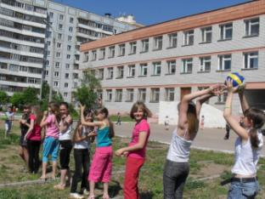
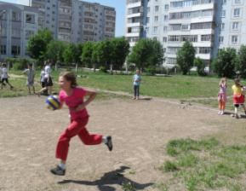

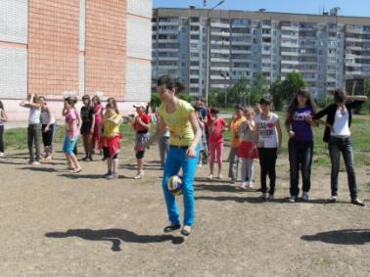
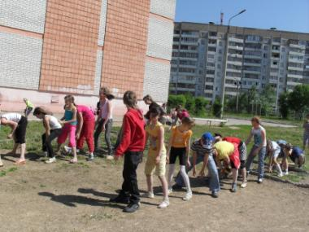
«Быстрее, выше, сильнее…»

Slide 11
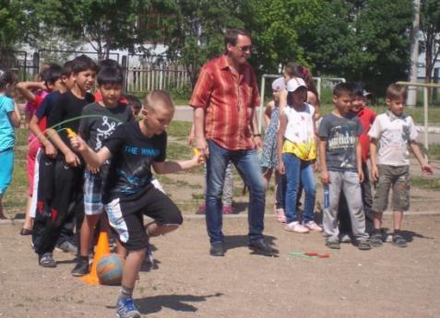
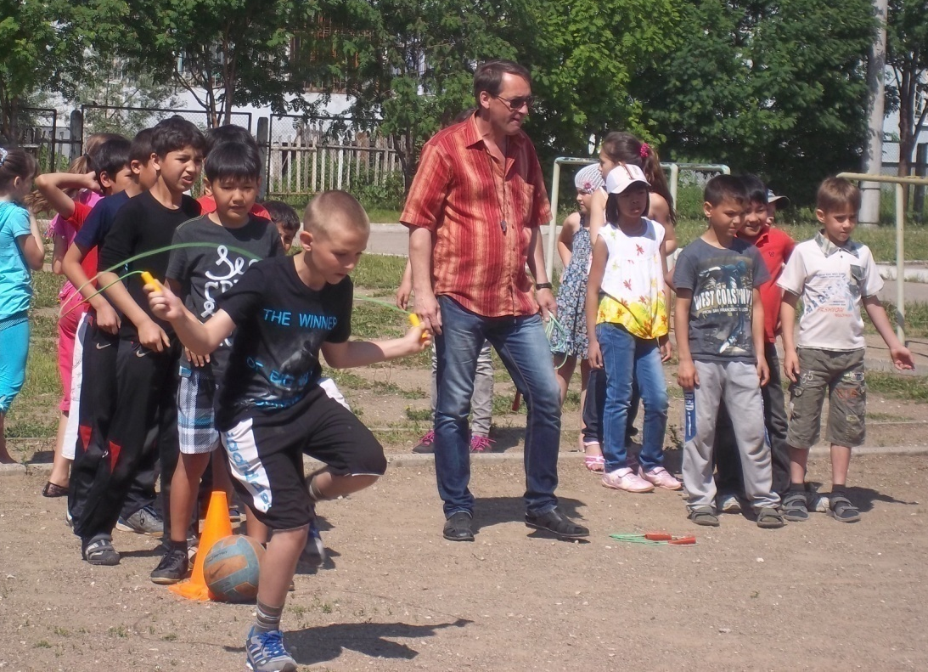
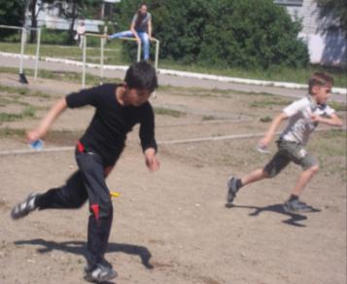
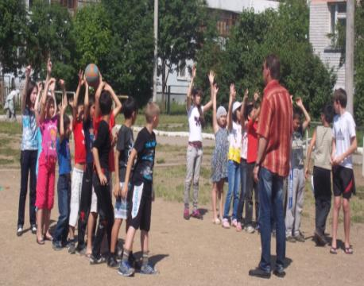
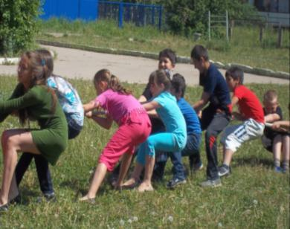
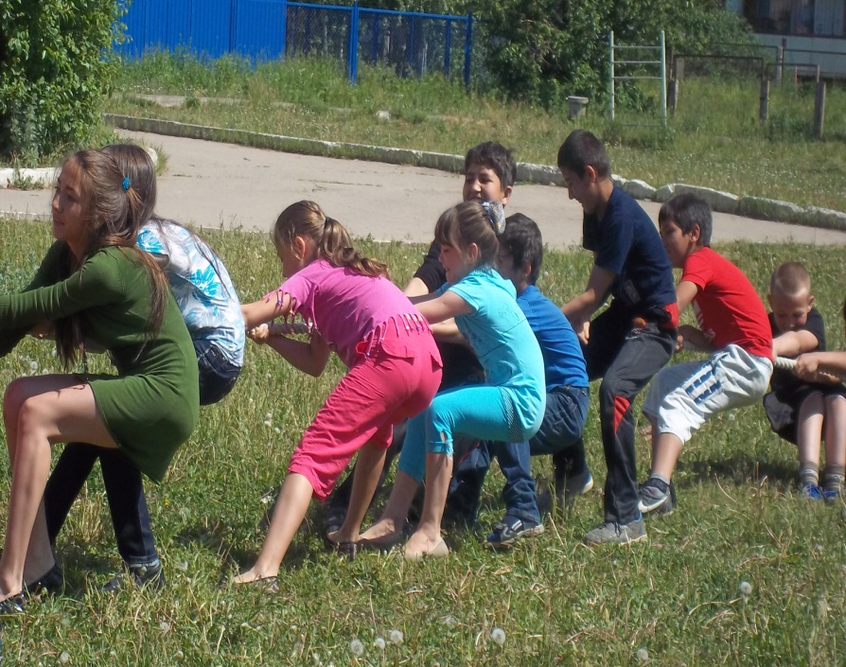

Slide 12
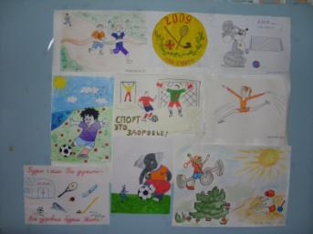

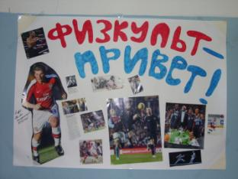

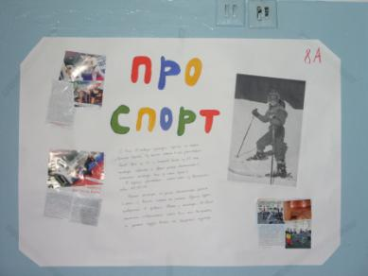

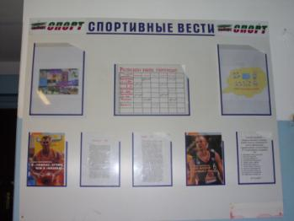

Slide 13
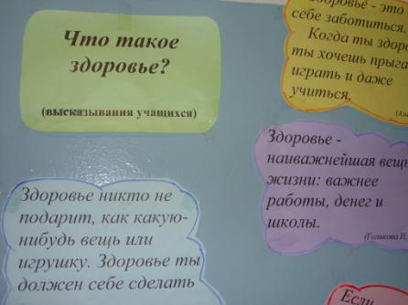
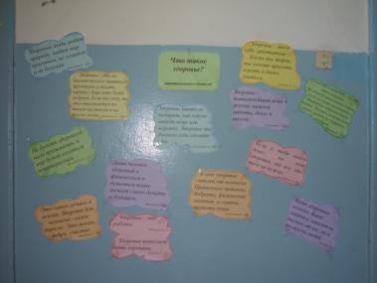
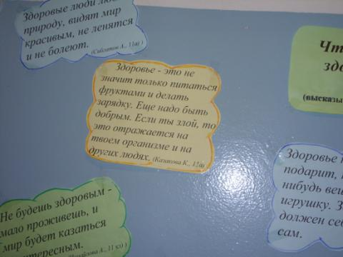

Slide 14
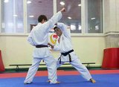
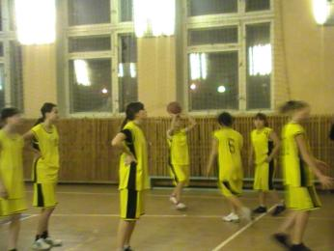
Дополнительное образование
Охват обучающихся – 91,4%
Секция Карате – 11 %
2 секции баскетбола – 36%

Slide 15
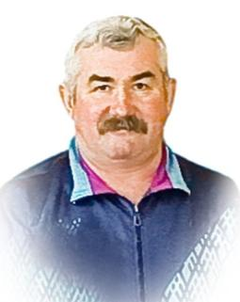
Хуриев
Анатолий Халидович учитель физкультуры МБОУ «Школа № 156»

Slide 16
Образование: высшее (КГПИ, 1977год)
Высшая квалификационная категория,
Стаж педагогической работы 36 лет
Стаж работы в МБОУ «Школа № 156» - 15 лет
Участие в системе ДО: секция баскетбола

Slide 17

ДОСТИЖЕНИЯ УЧИТЕЛЯ
Награды и звания:
Нагрудный знак "Почетный работник общего образования Российской Федерации", 2003 год.
1. Грамота заместителя Главы администрации Советского р-на (2010 г.)
2. Грамоты депутата Государственного Совета РТ (ежегодно с 2001)
3. Благодарственное письмо Главы администрации Советского р-на (май, 2012г.)
4. Диплом комитета физической культуры и спорта ИК МО г. Казани (2013 г.)

Slide 18
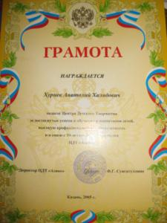
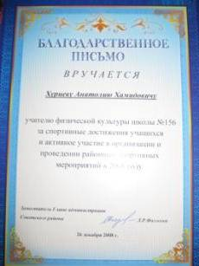

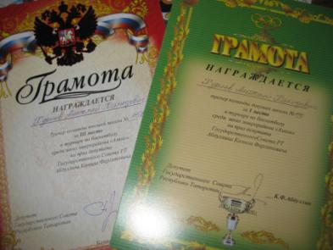
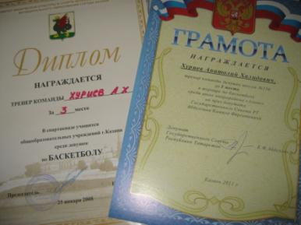
ДОСТИЖЕНИЯ

Slide 19
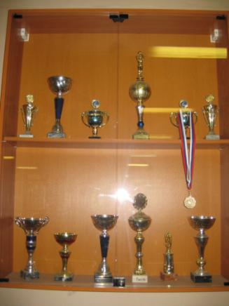
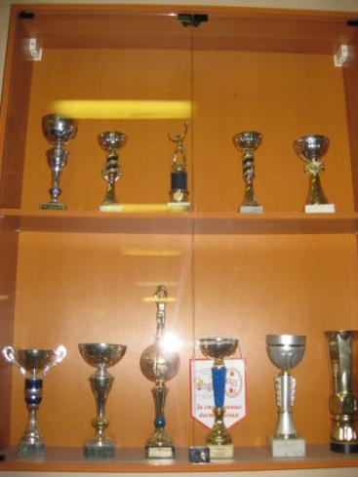
Достижения

Slide 20
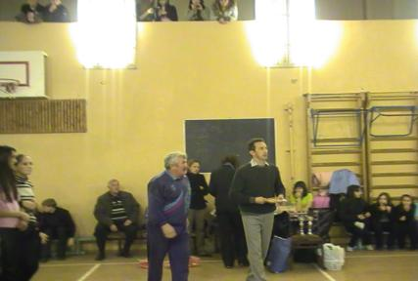
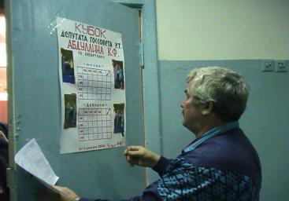
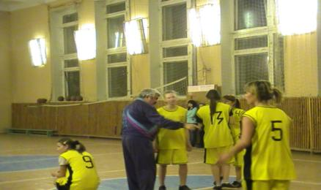
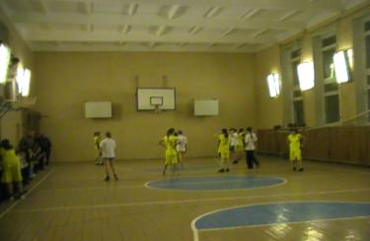
Кубок депутата Государственного Совета РТ Абдуллина К.Ф.

Slide 21
Динамика правонарушений.
 | 2001 | 2012 | 2013 | 2014
Совершенных правонарушений | 3 | 0 | 0 | 0
Совершенные преступления | 3 | 0 | 0 | 0
Задержаны за распитие спиртных напитков, пива | 7 | 2 | 0 | 0
Доставлены в ОП | 8 | 1 | 1 | 0

